Slide 1
Re:从零开始的OI生活
树与图

Slide 2

树与二叉树
什么是树？
树的最大的特点：层次与分叉
若抽象事物之间有层次与分叉的关系，就可以转化成 “树” 的结构。这也是为什么我们将具有层次结构的数据结构命名为树。

Slide 3
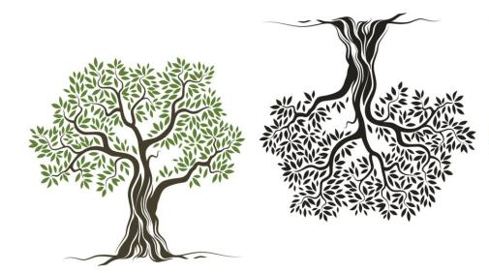
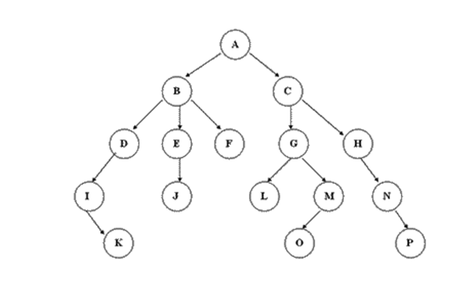
树
树根一般表示为“高级”、“祖先”、“顶级”。为了更符合现实生活的情况，树根画在上方，叶子画在下方。
很明显，树是一个无环连通图。

Slide 4
树
树可以看成一个“家谱关系”。
根结点（Root），最上面的点，一层只有一个，“最老的祖先”
结点下方的所有点统称为后代（descendant）结点。 特别的，直接相连的称为孩子（child）结点。（也可称为儿子结点） 特别的，一般称在最左边的为长子结点。
结点上方的所有点统称为祖先（ancestor）结点。 特别的，直接相连的称为父亲（father）结点。（也可称为双亲结点）

Slide 5
树
树是很明显的层次结构。
定义 结点到根结点的距离 为层级。
因此，根结点是 第0层 。也是最高层。
树有几层，则称这个树多深。
因此，只有根结点的树深度为1。

Slide 6
二叉树
Binary Tree
每个结点最多只有两个孩子（最多分两叉，一左一右）的树。 如果只有一个孩子结点，往左往右代表着不同含义。（左右有别）
满二叉树：二叉树的每一层都是满的。每个非叶子结点都有两个孩子。
完全二叉树：二叉树的除了最底层可以不满，其他层都是满的。且最后一层的结点从左侧开始向右排列。

Slide 7
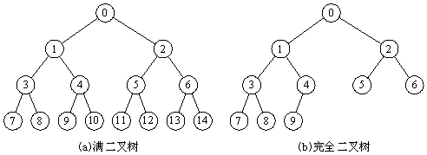

特殊二叉树

Slide 8

二叉树
结点有几个孩子，这个结点的度就是多少。（仅限树）
二叉树只有三种结点：度为0（叶子），度为1，度为2
度为0的结点个数为$N_{0}$，度为1的结点个数为 $N_{1}$， 度为2的结点个数为$N_{2}$
设二叉树一共n层（根节点第0层，最底层为第n-1层）
明显，第i层最多有$2^{ⅈ}$个结点。

Slide 9

二叉树
n层满二叉树有$2^{n·}−1$个结点。
完全二叉树$N_{1}=1 or 0。$
任意一个二叉树： $N_{0}=N_{2}+1$（How to prove it? ）
k个结点的二叉树最少有$\left\lfloor \log_{2}{k}\right\rfloor +1$层，最多k层。
k个结点的二叉树共有h(k)种不同形态，h(k)是卡特兰数第k项。

Slide 10
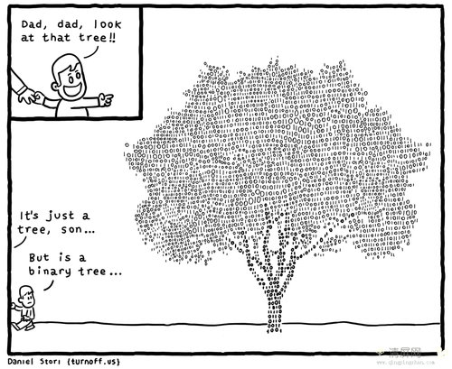
二叉树存储
将满二叉树结点进行编号
根节点为1，两个孩子是2,3
再下面是4,5,6,7... ...
观察每个父亲—孩子 结点之间的编号关系
找规律

Slide 11
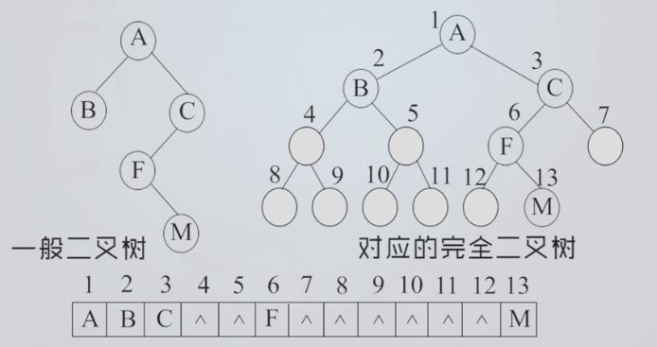
二叉树存储
用数组Tree[N]存储信息。
编号为i的结点存放在 Tree[i]
左孩子存放在 Tree[2*i]
右孩子存放在 Tree[2*i+1]
一棵有k个结点的二叉树，数组要开多大？

Slide 12
二叉树存储
另一种方式：链式结构。
每个结点包含4个域：*Lch,*Rch,*Par,Val 分别代表左孩子，右孩子，父亲，结点值
好处：空间利用率高。乘2法数组存储往往会浪费大量空间（针对普通二叉树而言）。
缺点：实现复杂，易出错，难维护。

Slide 13
遍历
对于二叉树而言，层次遍历就是按结点编号遍历。使用BFS遍历该树，或是直接用数组保存，按下标从小到大顺序枚举即可。
先序：根-左子树-右子树
中序：左子树-根-右子树
后序：左子树-右子树-根
这三者是按根被遍历时出现的位置而命名的。递归过程遍历。

Slide 14
前中后序
注意：这里的左子树，右子树是递归性质的。
先序：根结点（左子树的先序序列）（右子树的先序序列）
中序：（左子树的中序序列）根结点（右子树的中序序列）
后序：（左子树的后序序列）（右子树的后序序列）根结点
对应递归的尾递归，中间递归，首递归

Slide 15
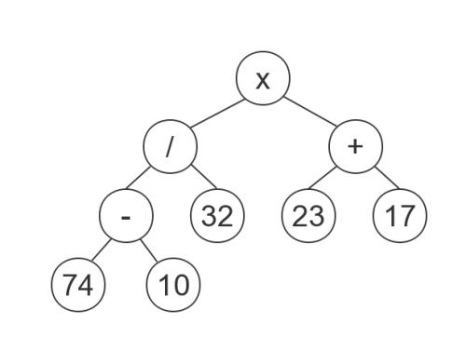
表达式
将表达式写成二叉树形式，再进行不同的遍历，得到的就是不同的表达式。
先序——前缀表达式（波兰式）
中序——原表达式
后续——后缀表达式（逆波兰式）

Slide 16

森林
许多树则构成森林。这里的树不限定是什么树。
树与二叉树可以相互转化，森林亦可。

Slide 17
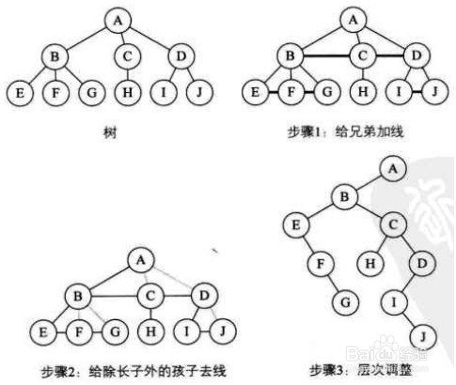
树与二叉树互换
兄弟结点之间连线 （堂、表不连）
去除长子之外的孩子连线
调整结构
相反的，二叉树转树即为 “左孩子右兄弟”。所以可以将树 先转成二叉树，然后用数组存储

Slide 18
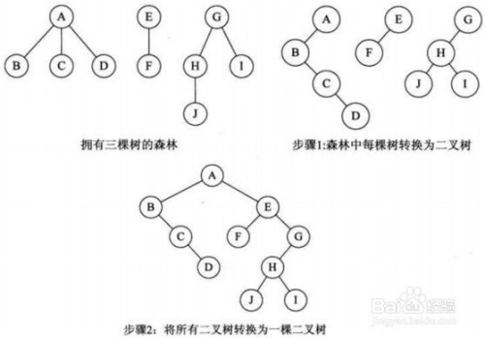
森林与二叉树互换
先将每棵树转成二叉树
依次连接为上一棵二叉树的右子树
二叉树转森林：左孩子右兄弟
超级源点？

